Slide 1
ДЕТИ ВОЙНЫ
Дети войны и веет холодом,
Дети войны и пахнет голодом…

Slide 2
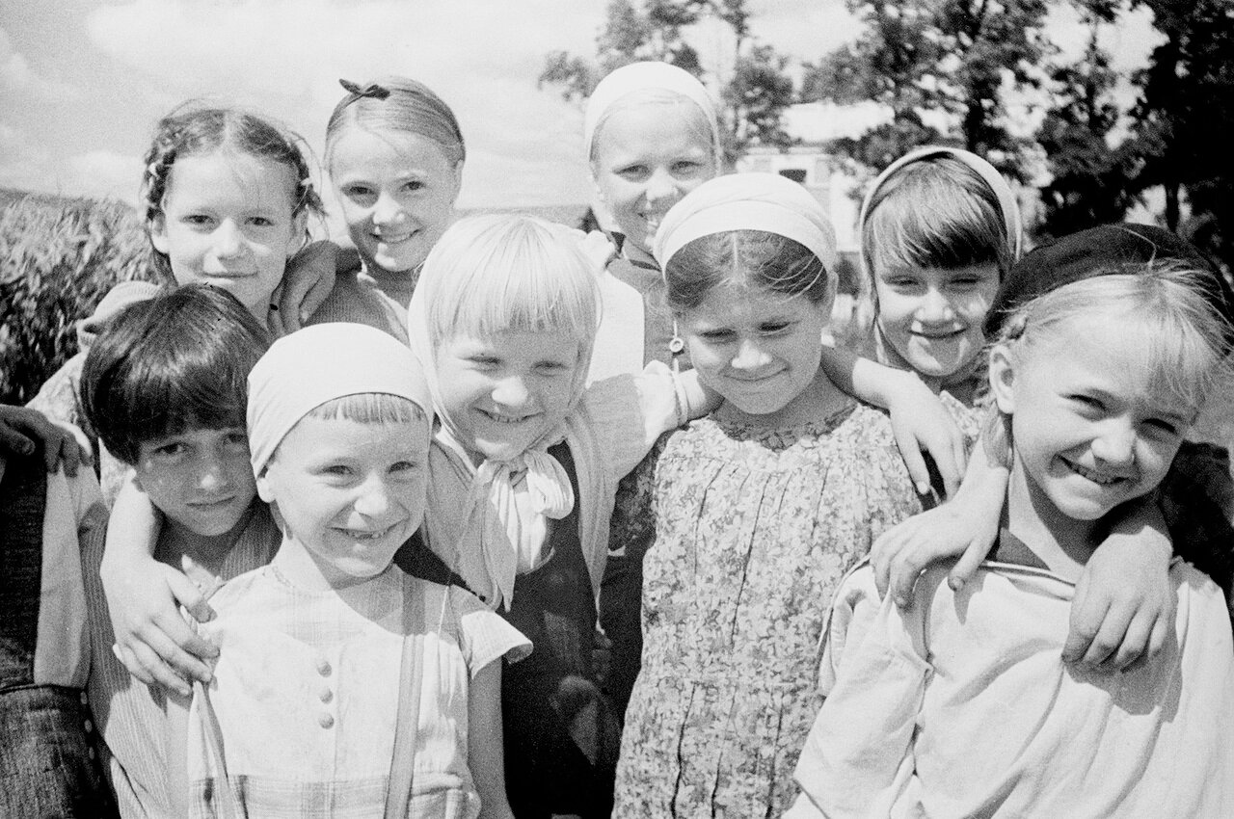

Slide 3
Детство нам дано лишь раз и у него должно быть много счастливых моментов…….

Slide 4
но не война!

Slide 5
Наравне со взрослыми дети брали в руки автоматы…

Slide 6
становились к станку…….

Slide 7
и трудились на полях.

Slide 8
Помогали врачам и медсёстрам в госпиталях……..

Slide 9
и выступали перед бойцами с концертами.

Slide 10
И все, от мала до велика, верили в победу!

